Slide 1
LINEARNA PERSPEKTIVA S DVA OČIŠTA
TOČKA I CRTA

Slide 2
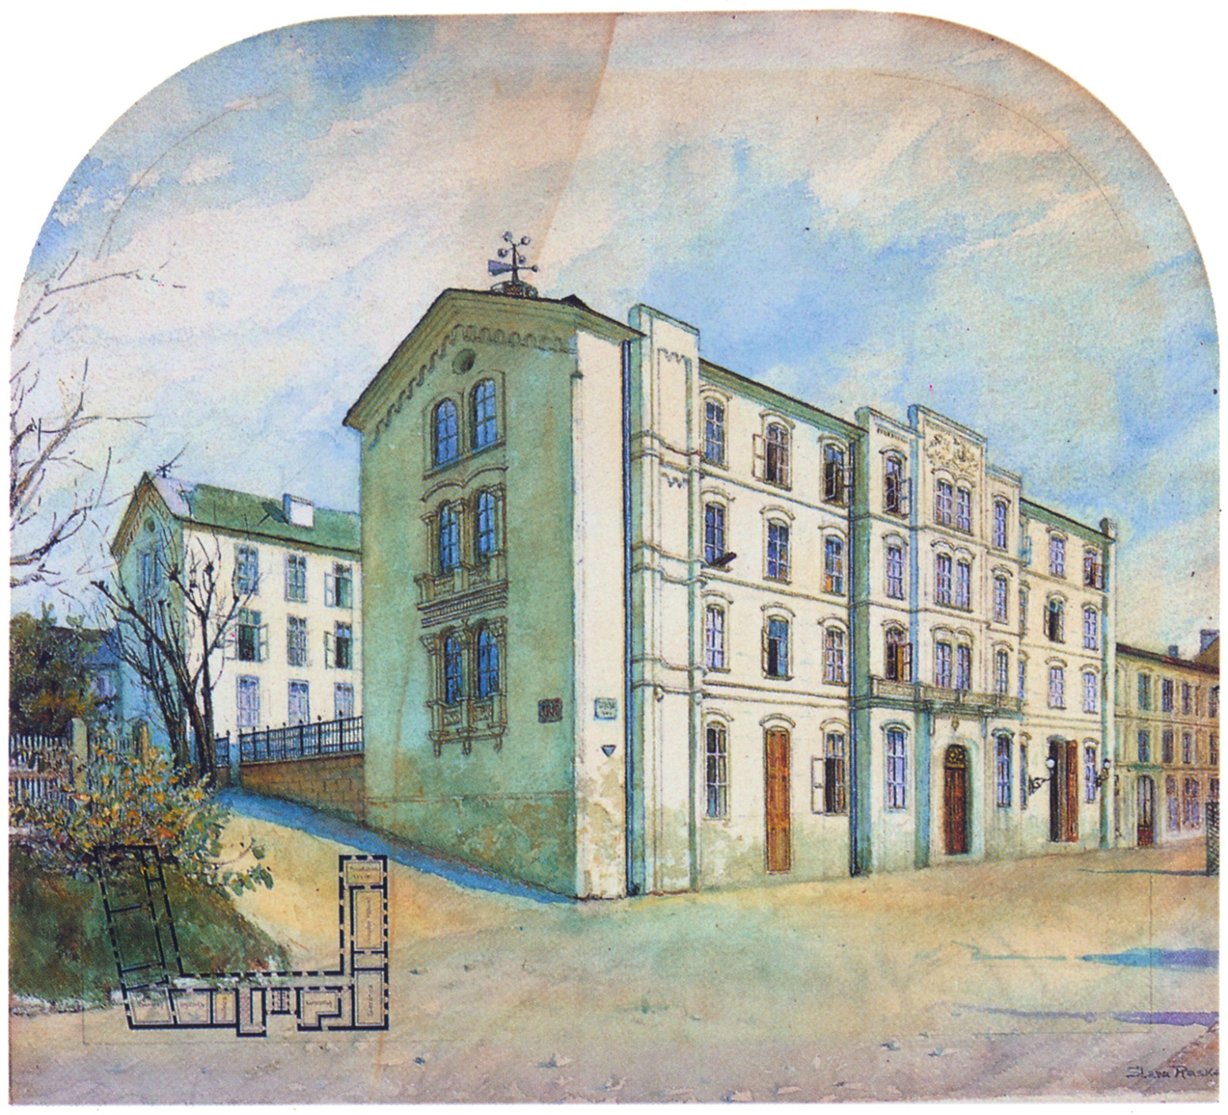
Kako je slikarica postigla privid trodimenzi-onalnosti (3D) zgrade?
Koristi li linearnu perspektivu?
Pokušaj pronaći očište.
OČIŠTE – mjesto gdje se spajaju vodoravne crte.
Slava Raškaj, Kraljevski ženski licej u Zagrebu, 1899./1900., akvarel

Slide 3
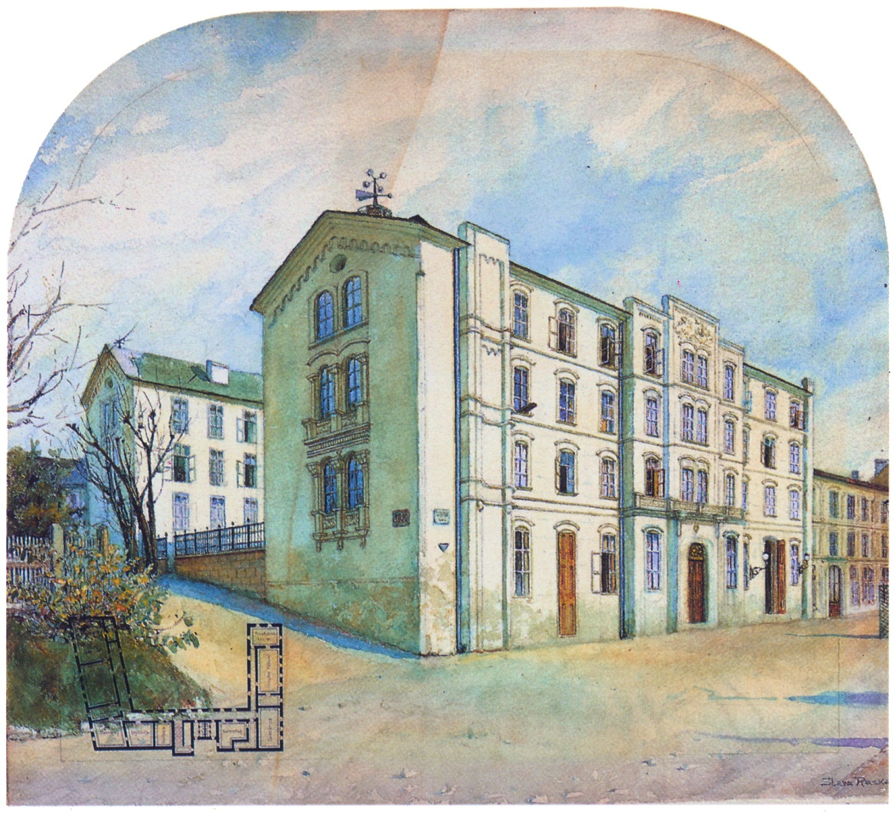
Ugao zgrade najbliži je promatraču i zato je najviši, a bočne strane zgrade postupno se sužuju udaljavajući se u dubinu.
Slava Raškaj, Kraljevski ženski licej u Zagrebu, 1899./1900., akvarel
Slikarica je postigla trodimenzionalan privid zgrade na dvodimenzionalnoj plohi koristeći LINEARNU PERSPEKTIVU S DVA OČIŠTA na horizontu.

Slide 4
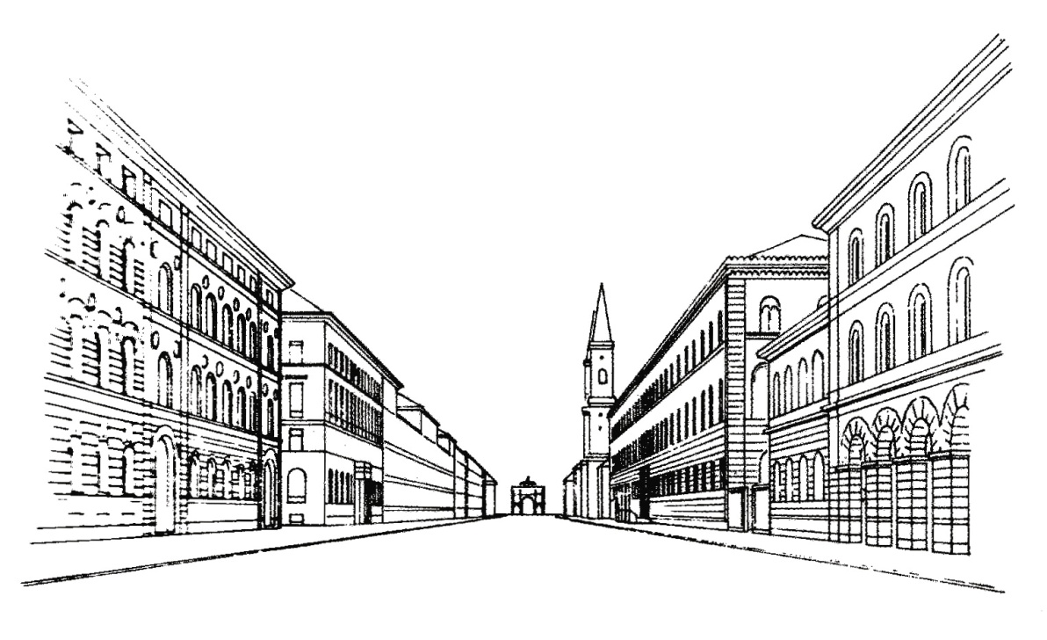
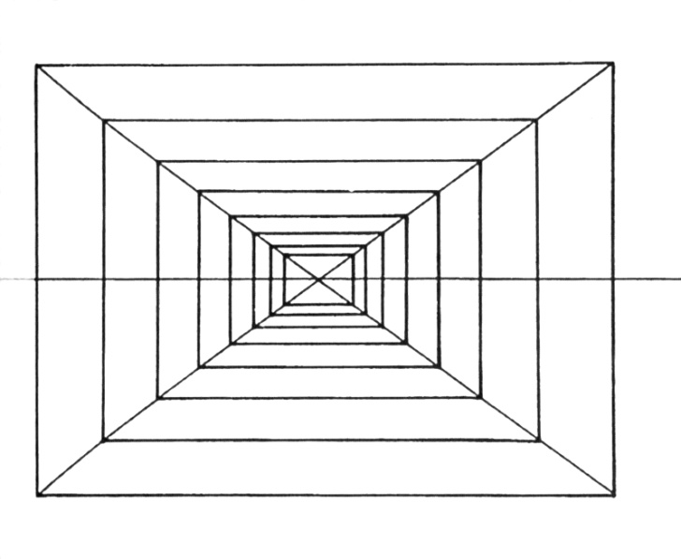
LINEARNA PERSPEKTIVA je način prikazivanja trodimenzionalnog prostora na dvodimenzionalnoj plohi pomoću geometrijske sheme.
Poznajemo linearnu perspektivu s jednim očištem i linearnu perspektivu s dva očišta.
geometrijska shema linearne perspektive s jednim očištem

Slide 5
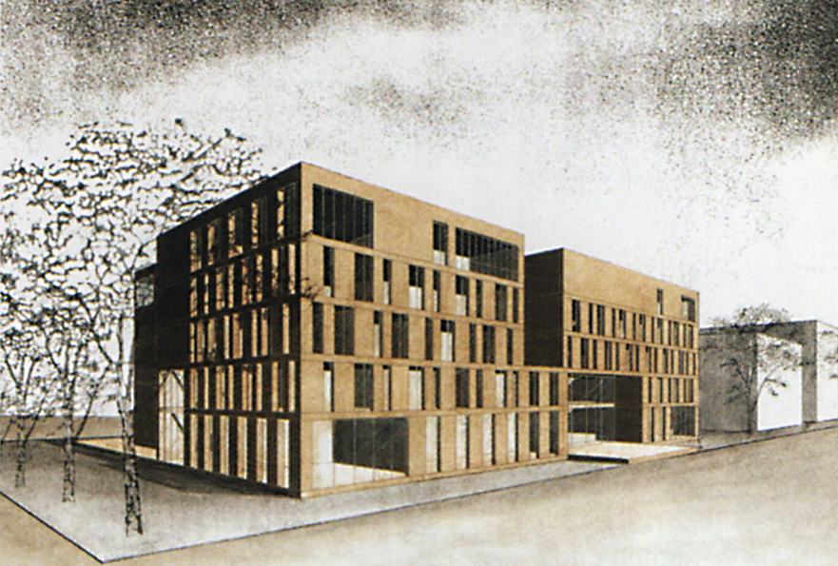
Pokaži najvišu vertikalu na zgradi. Zbog čega je najviša? (prostorno nam je najbliža)
Jürgen Böge, Skica poslovne zgrade
geometrijska shema linearne perspektive s dva očišta

Slide 6
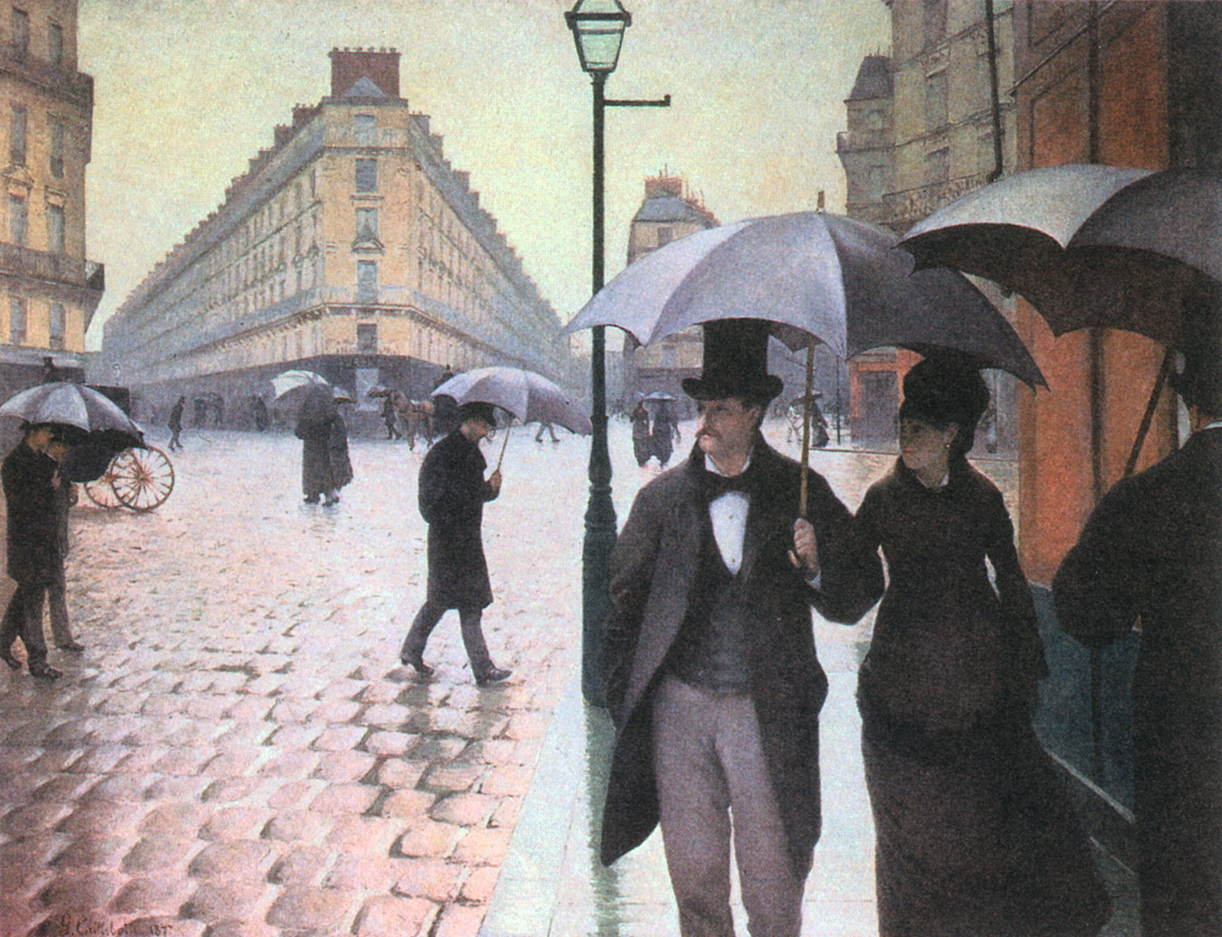
Koju vrstu perspektive umjetnik koristi na slici?
(Linearnu perspektivu s dva očišta)
Pronađi očišta na horizontu.
Gustave Caillebotte, Kišni dan, 1877., ulje na platnu

Slide 7
ZADATAK
Nacrtajte kuću ili zgradu koristeći linearnu perspektivu s dva očišta u crtačkoj tehnici olovke, drvenih bojica ili flomastera (po želji) na papiru kakav imate kod kuće (može za fotokopiranje).
U sredinu stavite okomiti ugao zgrade, on nam je najbliži, a s lijeve i desne strane vidimo zidove zgrade koji se sužavaju prema kraju jer se prostorno udaljavaju od nas. Zato su i prozori koji su dalje manji od onih koji su nam bliži. Prozori bliži uglu su veći.
Zgradu možete oblikovati, urediti i obojati kako vam mašta radi.
Rok za izradu rada je 1. 4. 2020. (nije prvi april).
Aktivnost se smatra završenom kad skeniraš ili fotografiraš gotov likovni rad i pošalješ ga u virtualnu učionicu u Teamsu.

Slide 8
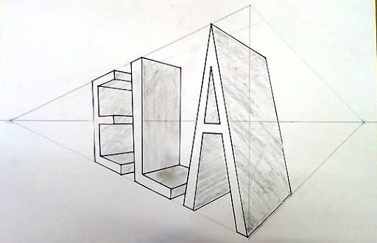
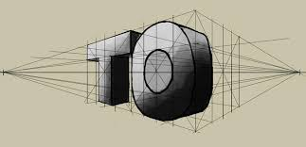
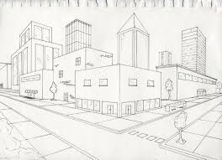
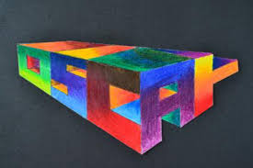
Ako nekoga zanima kako detaljno i pravilno crtati i slagati geometrijska tijela na plohi na principu linearne perspektive s dva očišta, može pogledati ovaj video https://www.youtube.com/watch?v=e7WxJYGKYHQ Na taj način možete crtati zgrade, prostore, slova, brojeve…

Slide 9
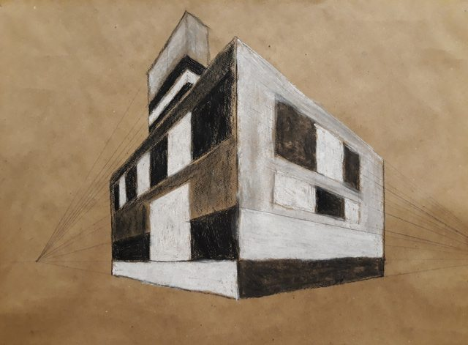
Primjeri učeničkih radova

Slide 10
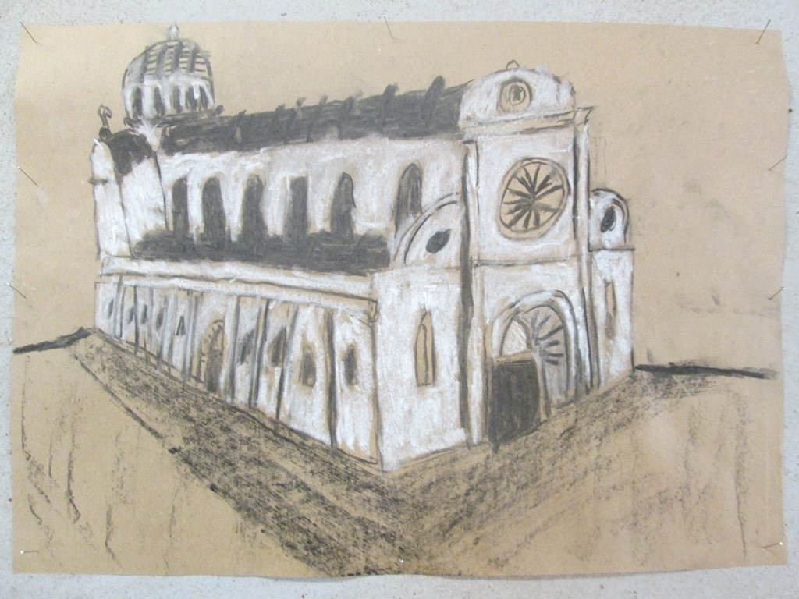

Slide 11
